Slide 1
FORMAÇÃO MISSIONÁRIA
3ª parte

Slide 2
O PERFIL DO MISSIONÁRIO

Slide 3
FORMAÇÃO MISSIONÁRIA
O Perfil do Missionário
Ser missionário não é desempenhar um papel, executar um trabalho, desenvolver uma atividade.
O missionário não é um cumpridor de tarefa ou ofício. Ser missionário é um espírito, é estar imbuído de um espírito.

Slide 4
FORMAÇÃO MISSIONÁRIA
O Perfil do Missionário
Existem algumas características, se assim podemos chamar, que marcam e dizem quem são os missionários. Esses detalhes traçam um perfil, que indica qualidades comuns a todos.
E esses pontos são importantes para o sucesso das Missões e também para realização da vocação missionária de cada um.

Slide 5
FORMAÇÃO MISSIONÁRIA
O Perfil do Missionário
Tais atributos particulares de cada missionário, quando bem compreendidos e canalizados, também podem e devem colaborar com o sucesso das ações missionárias.

Slide 6
FORMAÇÃO MISSIONÁRIA
O Perfil do Missionário
Ser missionário não é apenas fruto do querer, mas, antes de qualquer coisa, exige um impulso interno que motiva a querer ser missionário.

Slide 7
FORMAÇÃO MISSIONÁRIA
O Perfil do Missionário
O ato de ser missionário é algo que está muito além da vontade de participar de uma Missão.
É viver e ser conduzido para realizações missionárias por uma força interna maior, que podemos chamar de alma missionária.

Slide 8
FORMAÇÃO MISSIONÁRIA
O Perfil do Missionário
Simpatia e empatia:
São essenciais à vida missionária, devido ao contato direto do missionário com o povo.
Simpatia é o ato de se solidarizar, ter boa disposição e empenho para com os outros. É o ato de nos colocarmos disponíveis e amáveis para os outros sem segundas intenções.

Slide 9
FORMAÇÃO MISSIONÁRIA
O Perfil do Missionário
Empatia é o ato de ter aptidão para se identificar com os outros, suas necessidades, seus sonhos e sua história.

Slide 10
FORMAÇÃO MISSIONÁRIA
O Perfil do Missionário
Empatia é entender que o outro é diferente de você e que tem vivências, dores, alegrias e experiências distintas das suas.

Slide 11
FORMAÇÃO MISSIONÁRIA
O Perfil do Missionário
Empatia é perceber que a pessoa que você encontra tem personalidade e que, diante das situações da vida, pode reagir ou sentir de outra maneira.

Slide 12
FORMAÇÃO MISSIONÁRIA
O missionário é aquele e aquela que não tem medo de desafios. Por isso, se coloca disponível para a Missão, independente de qual desafio será proposto; e sempre busca mais informações para melhor desempenhar o seu papel e para ter bons resultados.

Slide 13
FORMAÇÃO MISSIONÁRIA
Não basta apenas querer ser missionário, tem que agir como um missionário na vida. Estar disposto a realizar aquilo que muitos não querem e colocar-se sempre a serviço, independente do que seja, de onde seja ou com quem seja. É ter clareza de que possui habilidade para desempenhá-lo bem.

Slide 14
FORMAÇÃO MISSIONÁRIA
O Perfil do Missionário
Espalhar alegria por onde se passa deve ser obrigatoriamente uma característica visível em todo missionário vicentino.

Slide 15
FORMAÇÃO MISSIONÁRIA
O Perfil do Missionário
A alegria é uma característica evangélica e precisa estar muito presente na vida e nas ações do missionário da SSVP.

Slide 16
FORMAÇÃO MISSIONÁRIA
O Perfil do Missionário
A alegria e a animação marcam significativamente o tempo de Missão e nos tornam referência para que as pessoas perseverem após o término das Missões.

Slide 17
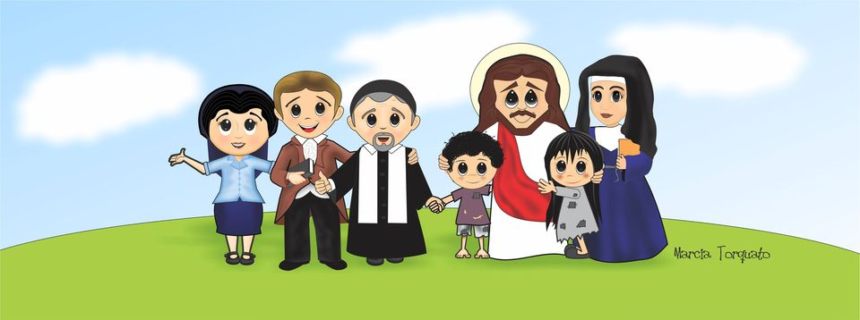
FORMAÇÃO MISSIONÁRIA
Trabalhar em equipe é desempenhar de forma colaborativa um mesmo trabalho. Em outras palavras, cada missionário desempenha seu papel, coletivamente, mas cada um do seu jeito particular, tendo um objetivo comum que precisa ser alcançado.

Slide 18
FORMAÇÃO MISSIONÁRIA
É nas diferenças de cada um da equipe que a Missão se enriquece e se realiza.
Por isso, cada um deve se esforçar para entender aqueles que pensam diferente e têm um modo distinto de reagir ao mundo e à Missão.

Slide 19
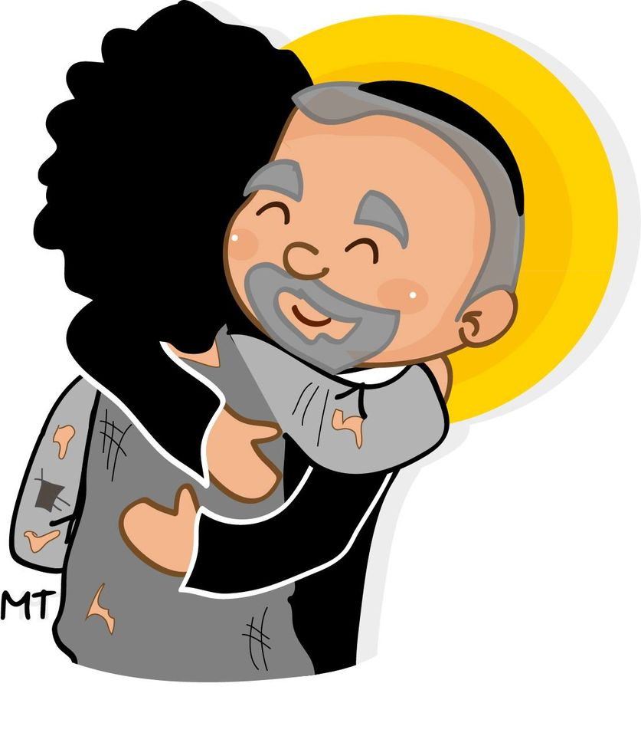
FORMAÇÃO MISSIONÁRIA
O Perfil do Missionário
Aquele que se dispõe a ir a uma Missão Vicentina, antes de mais nada, deve ter comprometimento e responsabilidade com sua conferência e conselho.
É um grande contratestemunho sair em Missão, pregando a necessidade de revitalização da SSVP, se ele mesmo não se dedica a cuidar do meio vicentino em que atua.

Slide 20
FORMAÇÃO MISSIONÁRIA
O Perfil do Missionário
Nós, missionários, seremos sempre observados e, ainda mais, cobrados em relação a nossas ações e posicionamentos pessoais.

Slide 21
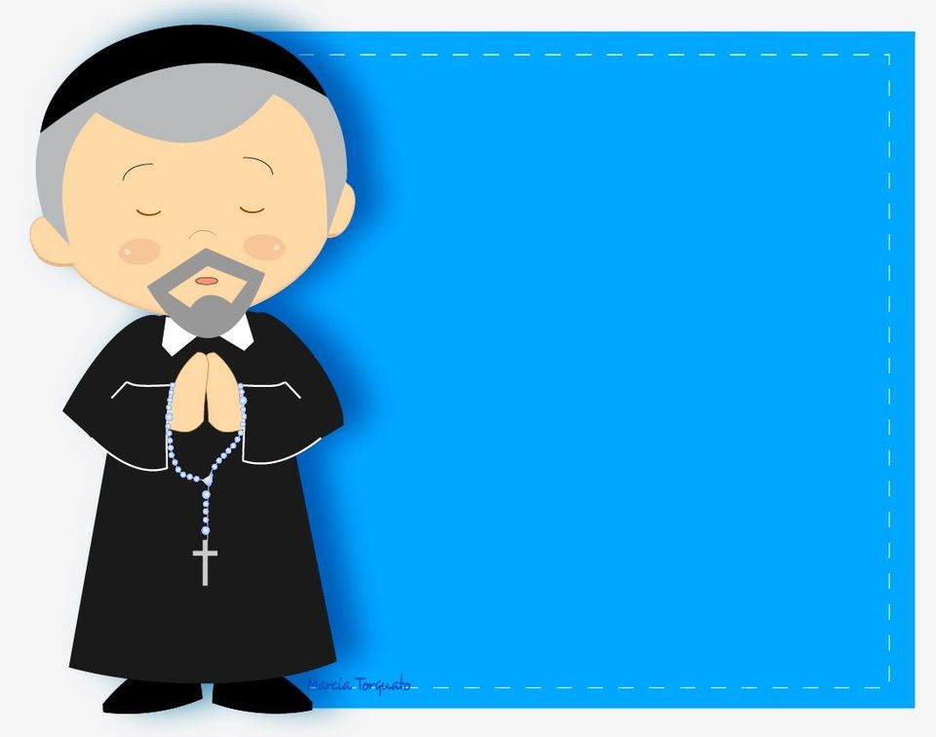
FORMAÇÃO MISSIONÁRIA
O contato íntimo com Deus é primordial na vida de qualquer missionário vicentino. A partir disso, ele é capaz de compreender que qualquer trabalho será guiado pelas mãos do próprio Criador, e que não fazemos nada por nós mesmos.
É preciso ter a fé e a vida ligadas
a Deus através da vida de oração.

Slide 22
FORMAÇÃO MISSIONÁRIA
O Perfil do Missionário
O missionário deve sempre participar de momentos de formação vicentina, estar por dentro da dinâmica de trabalho dos demais departamentos, interessar-se por leituras no âmbito cristão e vicentino e estar atento para as ações realizadas pelas unidades, entre outros.

Slide 23
FORMAÇÃO MISSIONÁRIA
O Perfil do Missionário
Em nossas ações missionárias, nos deparamos com situações com as quais não concordamos, seja por razões pessoais, religiosas ou institucionais.
Diante disso, corremos o risco de nos fechar e querer impor nossas ideias, sem dar espaço para que o outro expresse o motivo pelo qual pensa daquela maneira.

Slide 24
FORMAÇÃO MISSIONÁRIA
O Perfil do Missionário
Lembremos sempre que o missionário não é juiz, mas sim um amigo que acolhe, escuta e orienta amorosamente.
Por isso, observemos os pontos abaixo que são primordiais para a postura e atitude do missionário.

Slide 25
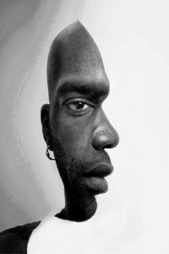
FORMAÇÃO MISSIONÁRIA
O Perfil do Missionário
Ver e olhar
O ver está ligado ao sentido da visão, ou seja, é a capacidade dos olhos de captar as imagens ao redor.
O olhar está ligado ao fato de observar as imagens, examinando cuidadosamente cada detalhe e transformando tudo isso em informações úteis para si.

Slide 26
FORMAÇÃO MISSIONÁRIA
O Perfil do Missionário
Ver e olhar
O missionário vicentino deve ter atenção e cautela em sua forma de lançar o olhar para a realidade.
É necessário ter um olhar amoroso, que consegue alcançar o coração do outro, convidando-o e motivando-o à conversão e transmitindo-lhe a mensagem do Evangelho de Cristo.

Slide 27
FORMAÇÃO MISSIONÁRIA
O Perfil do Missionário
Olhar atento para si, Olhar atento para o outro e o Olhar atento para a Missão são três dimensões de olhar que demonstram, amadurecimento e fortalecimento do missionário para os trabalhos e desafios da Missão, e possibilitam que ele cresça e evolua a partir das realidades encontradas.

Slide 28
FORMAÇÃO MISSIONÁRIA
O Perfil do Missionário
OLHAR ATENTO PARA SI:
é buscar se conhecer, cuidar de si mesmo. É impossível servir bem ao outro quando você não possui um olhar de amor para si mesmo. É no olhar atento para si que o missionário torna-se capaz de perceber também o outro em suas potencialidades, podendo, a partir disso, servir-lhe bem.

Slide 29
FORMAÇÃO MISSIONÁRIA
O Perfil do Missionário
OLHAR ATENTO PARA O OUTRO:
Somente nos aproximando é que poderemos encontrar o outro, para, então, conhecê-lo e ajudá-lo naquilo de que necessita. Essa capacidade de olhar atentamente para o outro é proporcional ao nosso crescimento espiritual, já que este promove em nossa vida a generosidade, gratuidade, acolhimento e despojamento de si característicos de Jesus Cristo.

Slide 30
FORMAÇÃO MISSIONÁRIA
O Perfil do Missionário
Olhar atento para a Missão:
depois de olhar para si e para o outro, precisamos basicamente nos colocar dispostos e atentos às carências e necessidades de determinado lugar ou pessoa.
Assim, nossa vocação missionária vicentina se consolida na prática, nos ajudando a ser um sinal vivo da presença do Cristo em meio aos desafios da Missão.

Slide 31
FORMAÇÃO MISSIONÁRIA
O Perfil do Missionário
OUVIR E ESCUTAR:
O ouvir está ligado ao sentido da audição, ou seja, é a capacidade dos ouvidos de captar o som.
A escuta está ligada ao fato de entender aquilo que se ouve.
Vale lembrar que é perfeitamente possível ouvir sem escutar.

Slide 32
FORMAÇÃO MISSIONÁRIA
O Perfil do Missionário
Por isso, cabe ao missionário ter uma escuta atenta, que lhe possibilite identificar a necessidade do outro, seja qual for a situação.

Slide 33
FORMAÇÃO MISSIONÁRIA
O Perfil do Missionário
Isso demonstra que ele se importa com as realidades e desafios descritos pelo povo local, e que estará disponível para ajudá-los.
É por esse motivo que cada missionário deve saber que é necessário sempre ouvir mais do que falar.

Slide 34
FORMAÇÃO MISSIONÁRIA
O Perfil do Missionário
Falar e dizer:
Falar está relacionado ao sentido de exprimir-se oralmente por palavras; e dizer é o ato de colocar sentido e significado nas palavras faladas, transmitindo eficientemente uma mensagem.

Slide 35
FORMAÇÃO MISSIONÁRIA
O Perfil do Missionário
Falar e dizer:
O missionário vicentino, necessariamente, precisa dizer mais do que falar, porque, somente quando for capaz de dizer de forma clara a mensagem, poderá ser compreendido.

Slide 36
FORMAÇÃO MISSIONÁRIA
O Perfil do Missionário
Falar e dizer:
Vale ainda lembrar que ter coerência no dizer é algo extremamente importante, e é esta coerência que vai indicar a necessidade de adaptar a linguagem ao público, ao ambiente e à realidade local.

Slide 37
Louvado Seja Nosso Senhor Jesus Cristo!
ecafo@ssvpbrasil.org.br

